Slide 1
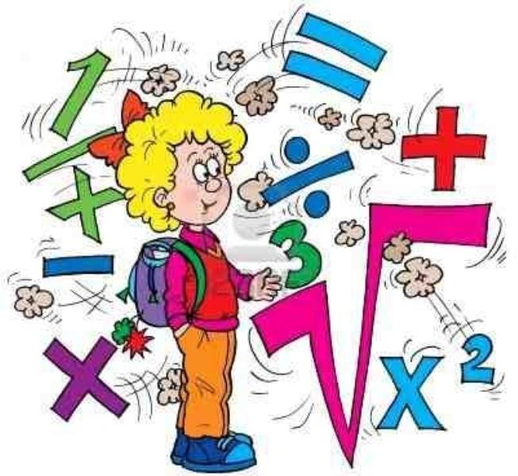
Интересная математика

Slide 2
Знак равенства «=» впервые применил британец Роберт Рекорд в 1557-м году.

Slide 3
Сумма чисел от 1 до 100 равняется 5050.

Slide 4
С 1995-го года в Тайбэе, на Тайване, жителям разрешено удалять цифру четыре, так как на китайском языке эта цифра звучит тождественно слову «смерть». Во многих зданиях отсутствует четвертый этаж.

Slide 5
Возьмите две последние цифры года когда вы родились, и прибавьте ваш возраст в 2011 году. Это будет равно 111.

Slide 6
На Земле только 1, 1 % воды пригодно для питания.

Slide 7
Общая биомасса всех муравьев на Земле равна общей биомассе всех людей

Slide 8
Ни один лист бумаги не возможно свернуть пополам более 7 раз

Slide 9
Пингвины могут вынырнуть из воды на 3 метра в высоту

Slide 10
У улитки около 25 тысяч зубов

Slide 12
Баобаб – главный долгожитель среди деревьев. Может прожить до 5 тысяч лет

Slide 13
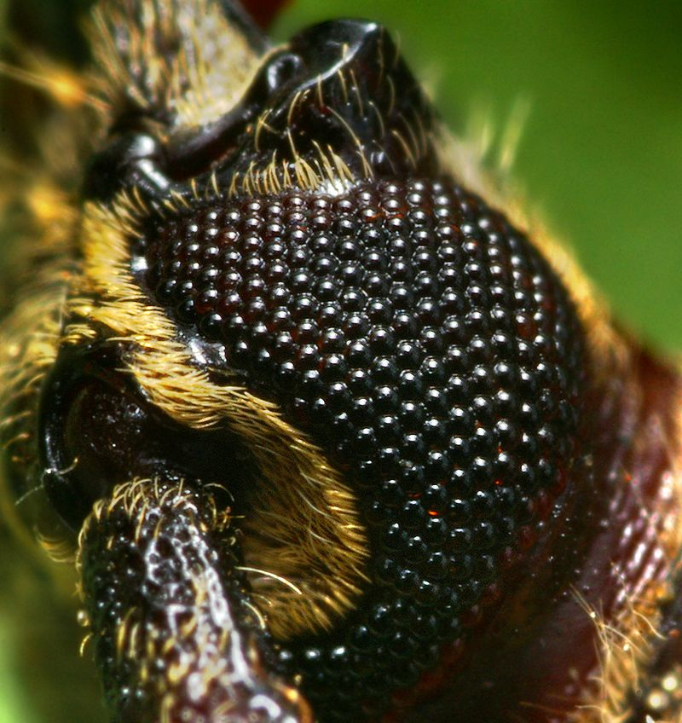
У бабочки 12 000 глаз.

Slide 14
У пчел 5 глаз

Slide 15
У комаров 22 зуба

Slide 16
Змеи могут спать в течении 3 лет

Slide 17
Солнечный свет доходит до Земли за 8 минут

Slide 18
Мармозетка – самая маленькая в мире обезьяна. Длина ее тела около 12 см. и хвост длиной 15 см.

Slide 19
Во сне рост человека увеличивается на 8 миллиметров

Slide 20
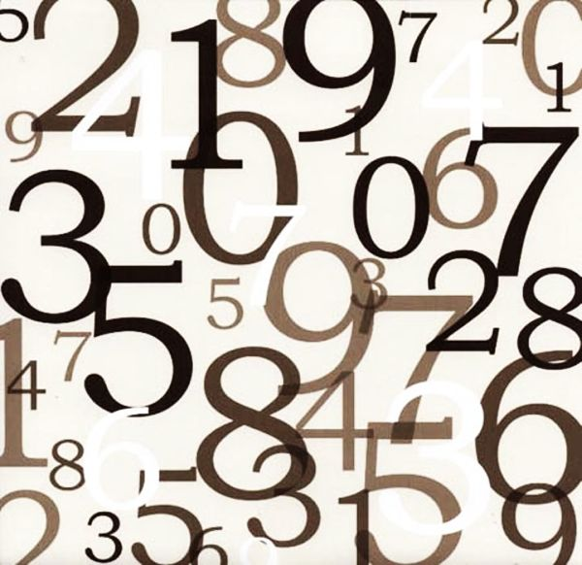
Если число 111.111.111 умножить на число 111.111.111, то получится число 12.345.678.987.654.321

